Slide 1
Повторение орфограмм
жи-ши, ча-ща, чу-щу.

Slide 2


Slide 3

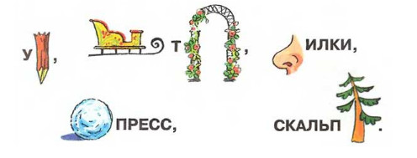
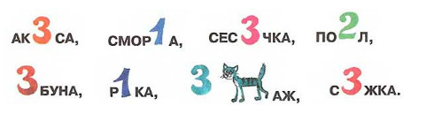
Отгадай слова.

Slide 4
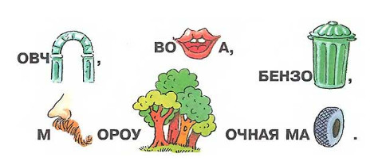


Slide 5


Slide 6
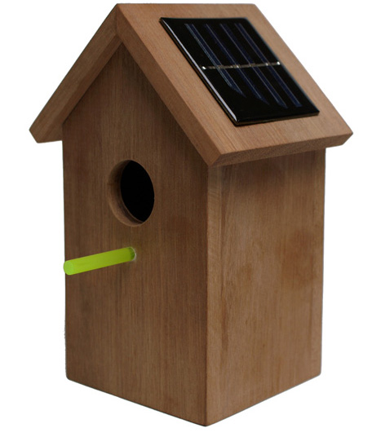
Отгадай загадки, напиши отгадки, раздели
их для переноса.
Между веток новый дом,
Нету двери в доме том,
Только круглое окошко,
Не пролезет даже кошка.
скворечник

Slide 7

Провели под потолок
Удивительный шнурок.
Привинтили пузырек –
Загорелся огонек.
лампочка

Slide 8
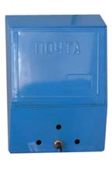
Я синего цвета,
Вишу на стене.
И много приветов
Хранится во мне.
почтовый ящик

Slide 9
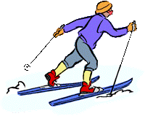
Под ногами у меня
Деревянные друзья.
Я на них лечу стрелой,
Но не летом, а зимой.
лыжи
Напиши транскрипцию
этого слова.
[лыжы]

Slide 10

Голова огнём пылает,
Тело тает и сгорает.
Я полезной быть хочу:
Лампы нет — я посвечу.
свеча
Напиши транскрипцию
этого слова.
[св'эч'а]

Slide 11
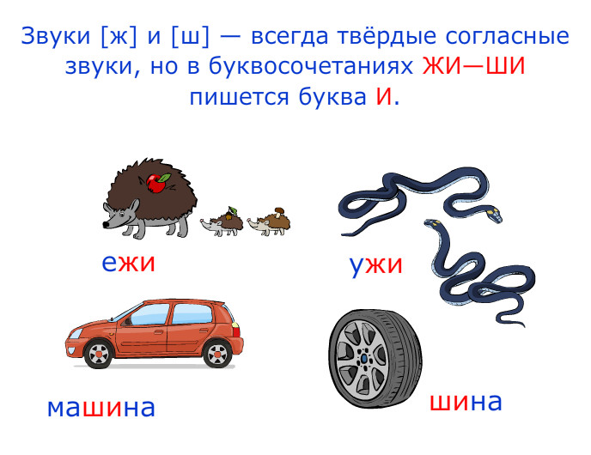

Slide 12
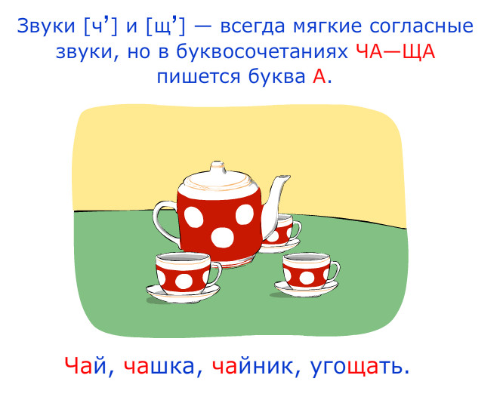

Slide 13
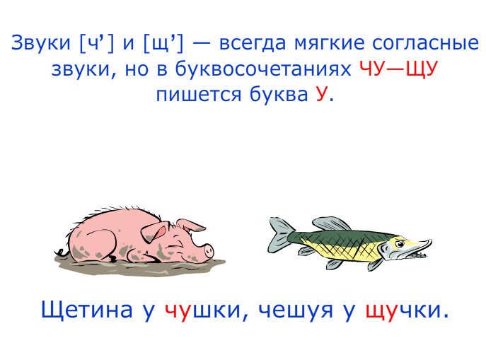

Slide 14
Все сочетанья жи и ши
Только с буквой И пиши.
Сочетанья чу и щу
Пишем только с буквой У.
Сочетанья ча и ща
Пишем только с буквой А.

Slide 15
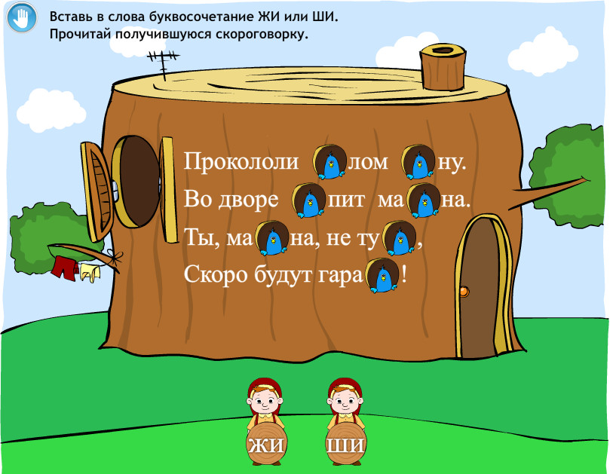


Slide 16
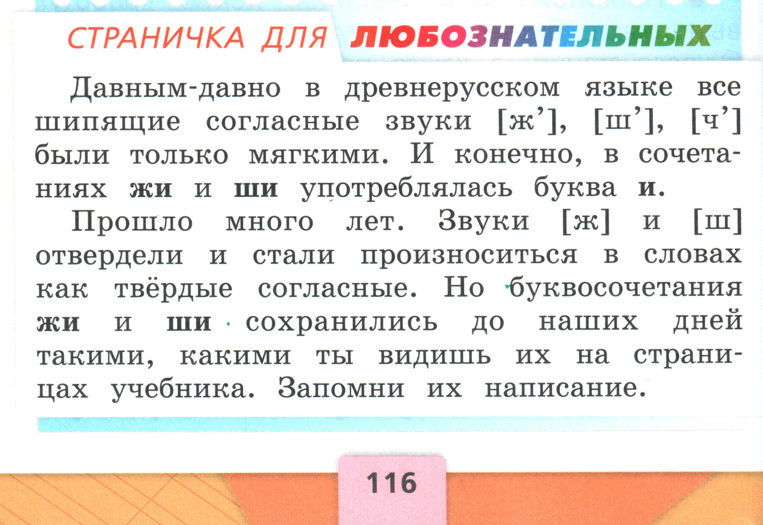

Slide 17
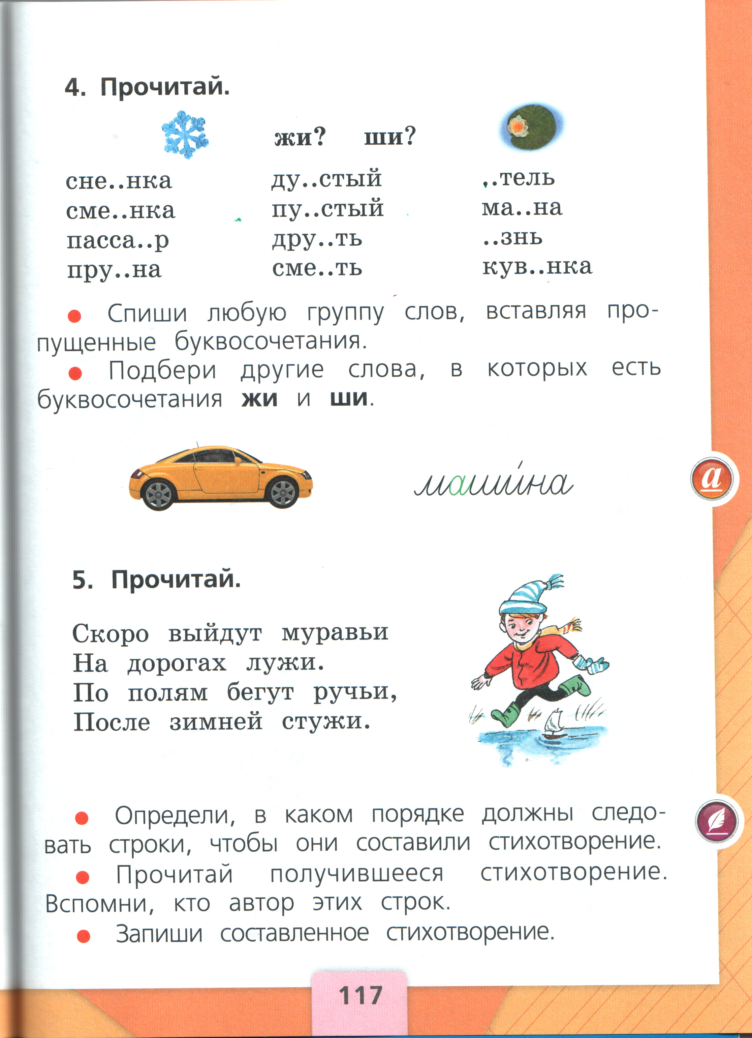
1.

Slide 18
2.

Slide 19
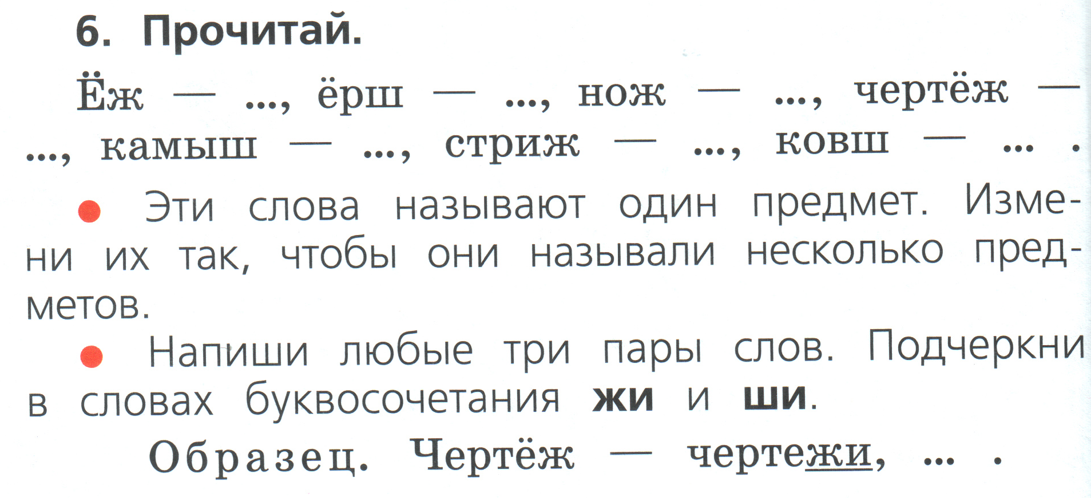
3.

Slide 20
Измени слова так, чтобы они обозначали много
предметов. Запиши в тетрад.
ухо -
мышь –
ёрш –
нож –
стриж –
чиж –
крыша –
этаж -

Slide 21
Спиши. Вставь пропущенные буквы.
Наступил ч…с заката. В
рощ…х ч…десная тишина.
Смолкли стриж… и чиж… .

Slide 22


Slide 23
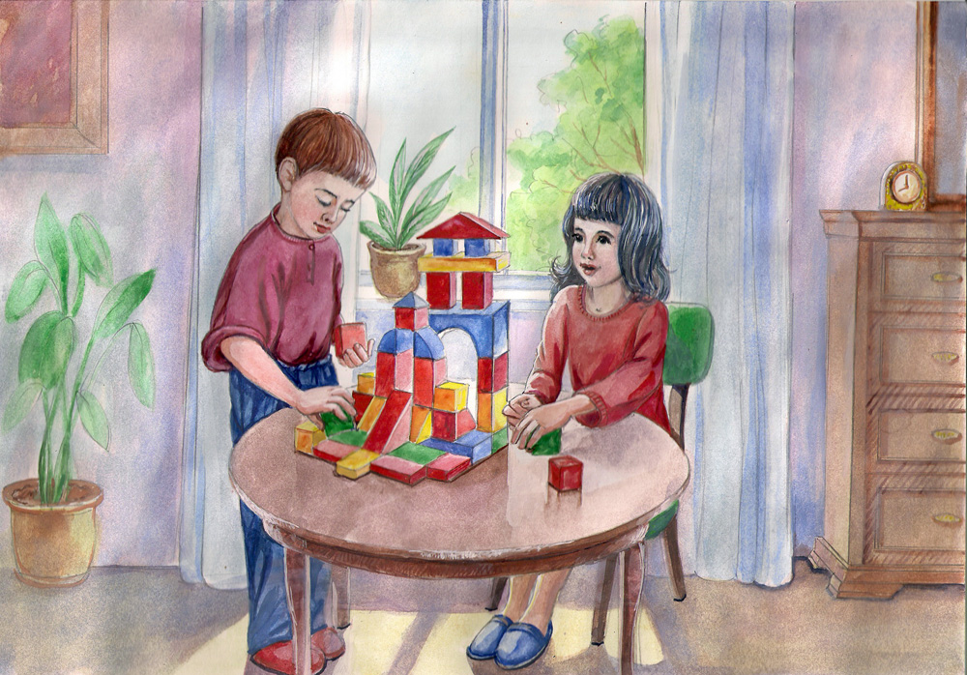
Составь рассказ. Что делают дети?

Slide 24

Спасибо за работу!

